Slide 1
«ДНІПРОПЕТРОВЩИНА – КРАЙ КОЗАЦТВА»
Урок – подорож
з математики
5 клас

Slide 2
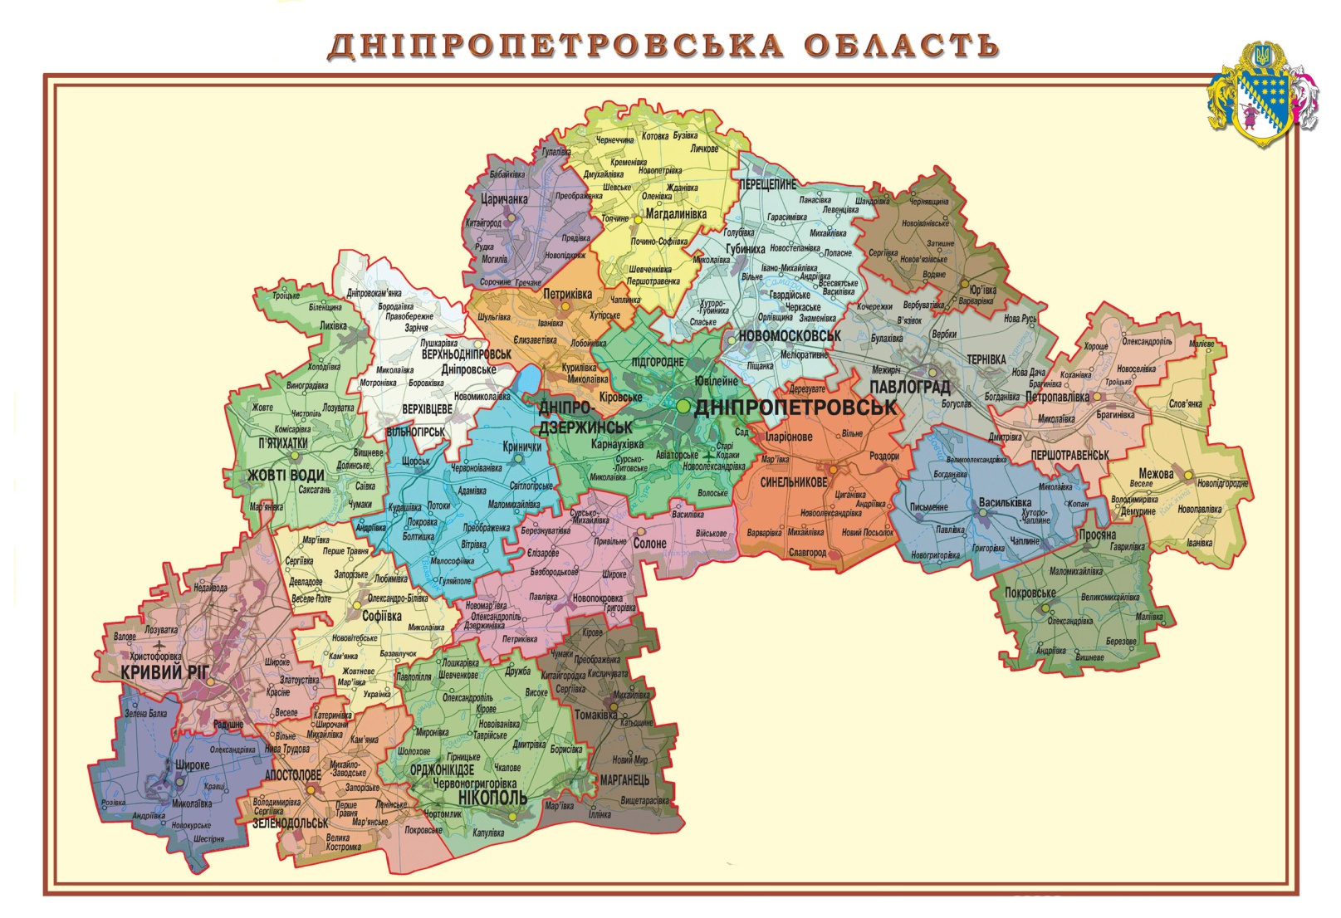

Slide 3
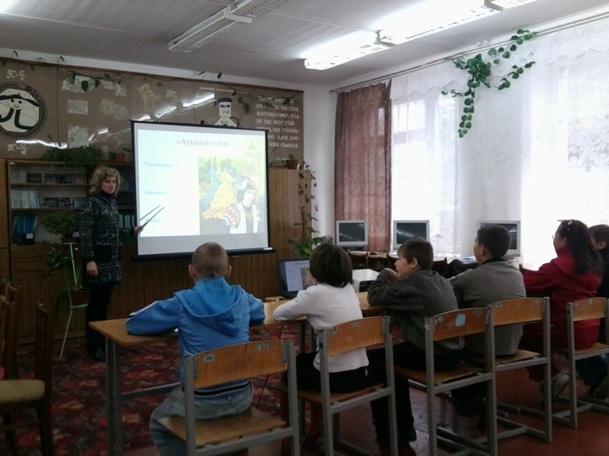
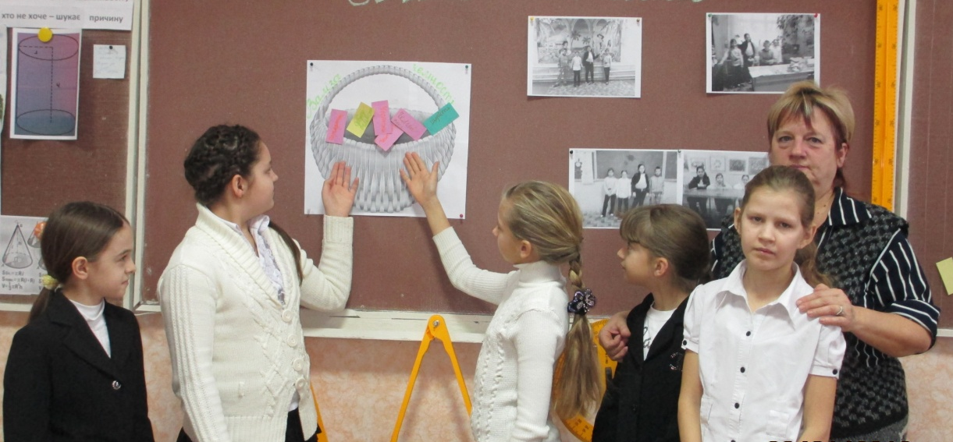
Їх сьогодні так багато,
Кожну треба розв’язати .
Тож не будьте ви ледачі,
Та розв’язуйте задачі.

Slide 4
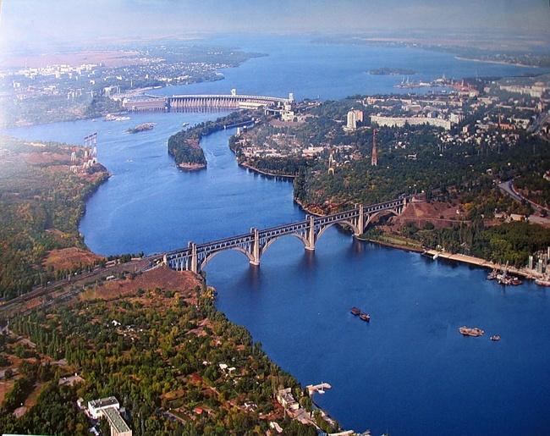
На території Дніпропетровської області, що
становить 32 тисячі кв.км мешкають 3678 тис. чоловік.
Область має багату флору і фауну : рослинний світ більше 1700 видів, тваринний
– більше 7500 (лось, дикий кабан, вовк, лисиця, заєць, плямистий олень та ін.)
На території розташовано 114 заповідних об’єктів площею 26тис.га. Заселення краю,
за результатами археологічного дослідження розпочалося близько 100 тис. років тому.

Slide 5
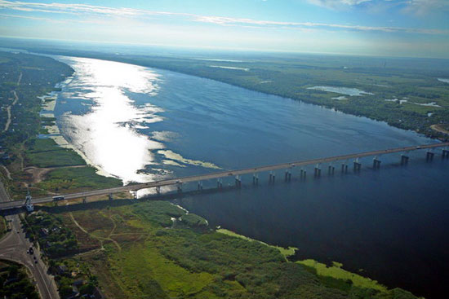
1 | 2 | 3 | 4 | 5 | 6
н | і | Д | р | о | п

Slide 6
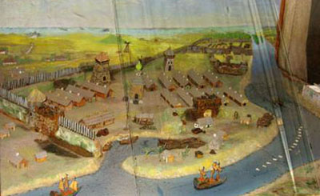
З восьми січей - п’ять було розташовано на території нинішньої області. Саме тут ,на Микитинській січі ,на спільній козацькій раді був обраний гетьман прізвище якого дізнаєтеся,якщо результат дії поставите у відповідність складу.

Slide 7
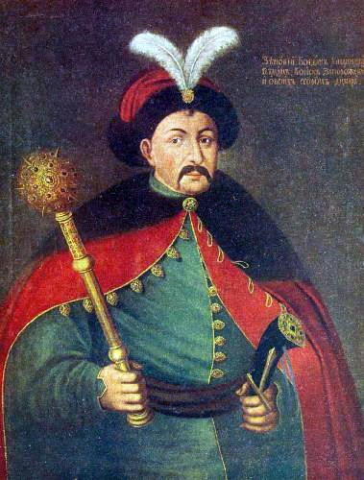
№ | завдання | відп | склад
1 | 83·36 - 36·81 | 72 | дан
2 | 14 ·15 + 15·26 | 300 | кий
3 | 35·72 + 3528 | 3500 | Хмель
4 | 253·21 - 252·21 | 21 | ниць
5 | 43·17 + 43·33 | 2150 | Бог

Slide 8
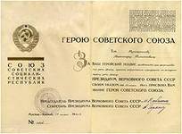
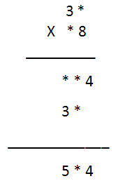
Якщо замість зірочок поставите у відповідність цифри,то дізнаєтеся скільки солдатів і офіцерів отримали високе звання Героя Радянського Союзу за оборону і визволення нашої області.

Slide 9
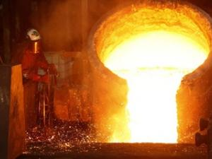
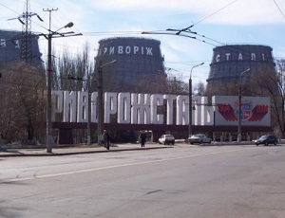
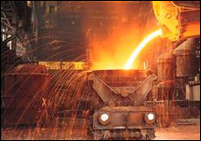
ВАТ «Дніпровський металургійний комбінат» випускає 5млн.600 тис. т. агломерату,чавуну на 1млн.250 тис.т. менше,ніж агломерату, сталі на 550 тис. т. менше,ніж чавуну, а прокату на 30 тис. т. більше,ніж сталі. Скільки чавуну , сталі, прокату випускає комбінат?

Slide 10
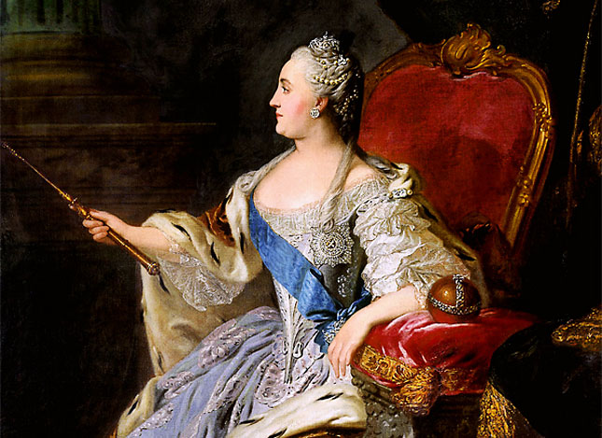
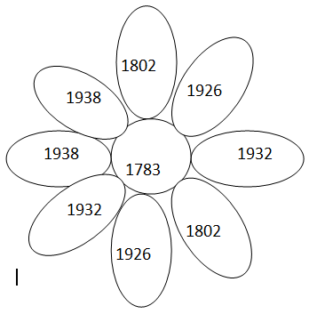

Slide 11
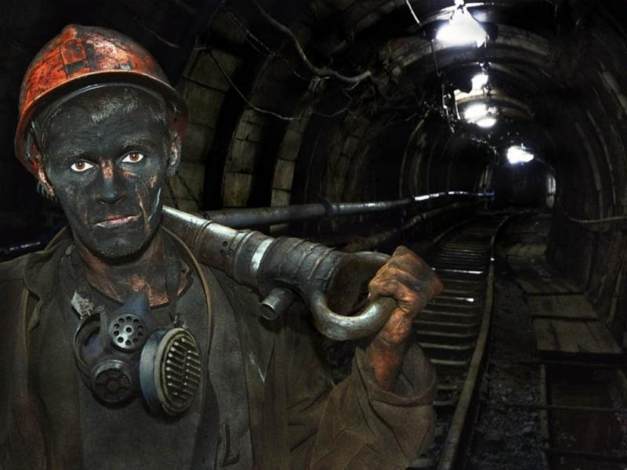
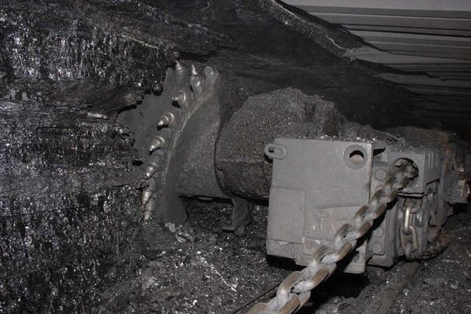
Основним вугледобувним підприємством є холдингова компанія «Павлоград – вугілля» . У її складі 34 самостійних підприємств,у тому числі 10 шахт.
Задача
2700 шахтарів видобули по 4000т вугілля. Скільки всього вугілля видобули ?

Slide 12
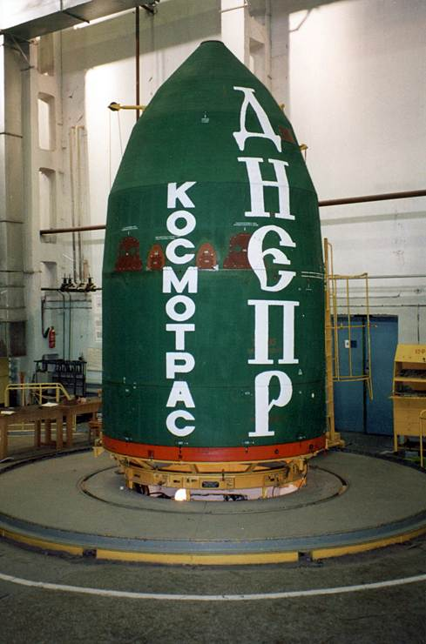
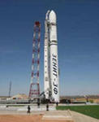
Дніпропетровщина – один із світових центрів ракетно – космічного будування. За останні роки освоєно нову машинобудівну продукцію: тролейбуси,трамваї, трактори, комбайни, ракета – носій «Зеніт», космічні апарати та модулі, електровози, автобуси, автопричепи європейського зразка.
Задача
Відстань 150км між Кривим Рогом і Дніпропетровськом автомобіль проїхав за 2 години. Швидкість мотоцикліста на 10 км/год менша від швидкості автомобіля. Скільки кілометрів проїде мотоцикліст за 2 години?

Slide 13
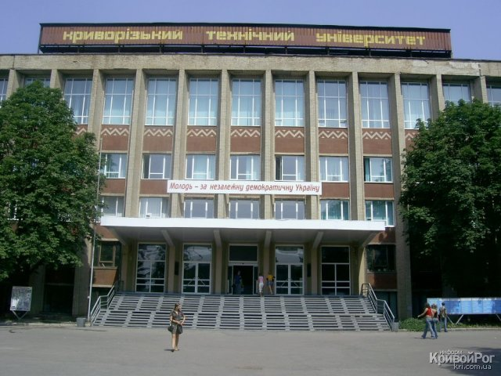
Дніпропетровщина відома не тільки
своїми історичними та культурними надбаннями,
а й успіхами в галузі освіти. Область посідає одне з першихмісць в Україні.
В 63 навчальних закладах вищу освіту здобувають 128 тисяч студентів.
Задача
До технічного університету йшло 2875 студентів,
а їм назустріч ще 125.
Скільки студентів прийшло до університету?

Slide 14
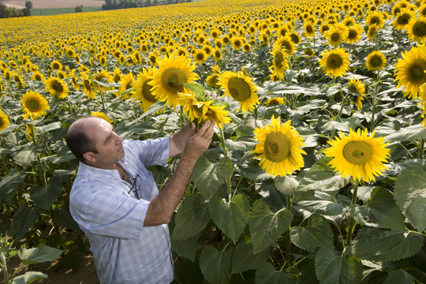
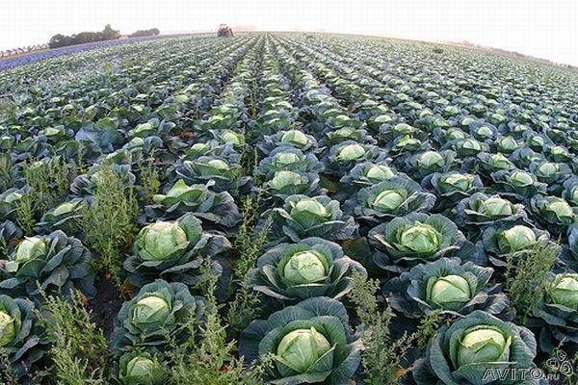
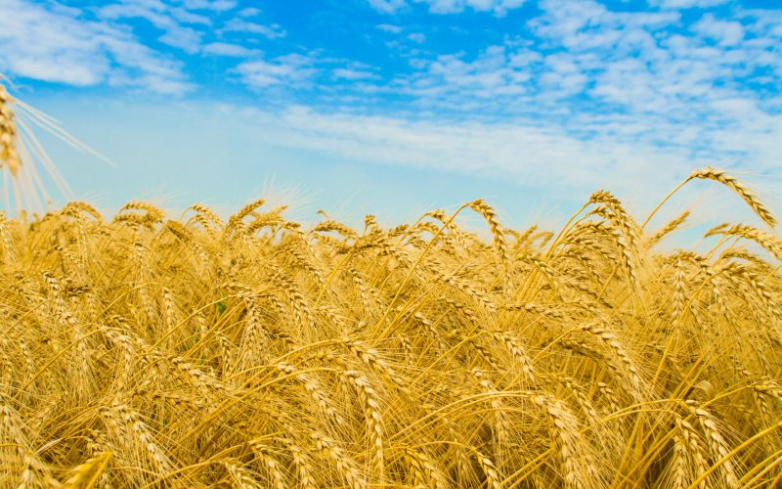
Родючі землі області дозволяють вирощувати високі врожаї сільськогосподарських культур. Великі площі зайнято під пшеницю, кукурудзу, ячмінь,соняшник,овочі.
Задача
Яка з одиниць є одиницею площі: 1л, 1с, 1а, 1ц ?

Slide 15
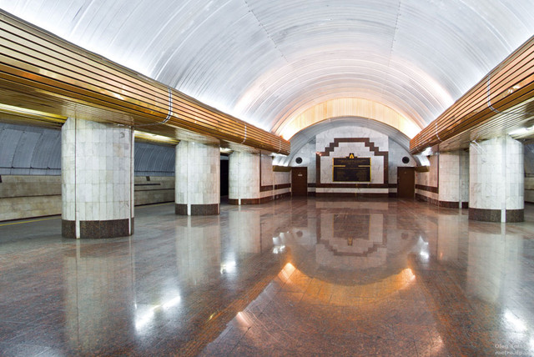
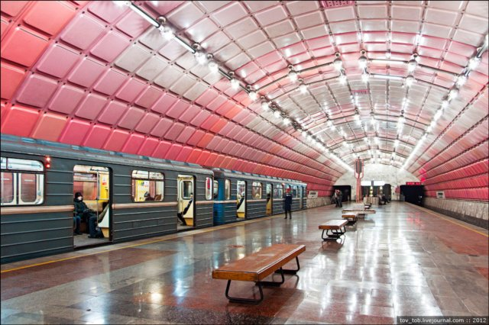
Метрополітен – це найбільш комфортабельний, швидкісний і безпечний вид транспорту. В 1995 році Дніпропетровський метрополітен було введено в експлуатацію. Наша підземка – третя в Україні,має довжину 7,8км.

Slide 16
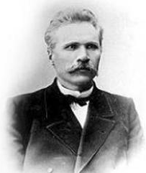
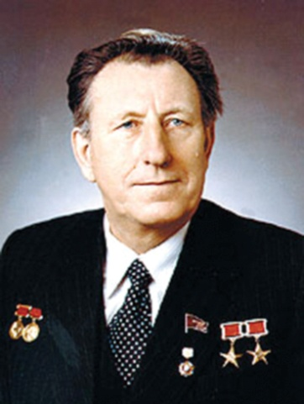
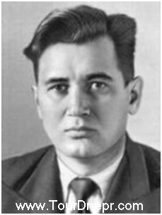
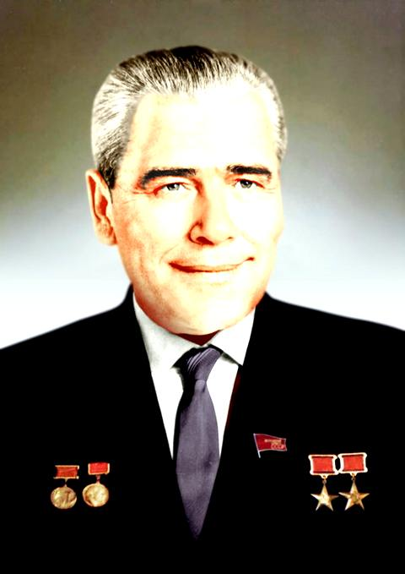
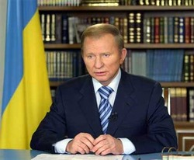
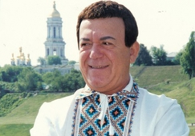
2)Президент України – Леонід
3) Учений історик - Дмитро
4) Письменник – Олесь.
5) Конструктор космічної техніки – Володимир
6) Конструктор космічної техніки -Михайло
7) Співак – Йосип

Slide 17
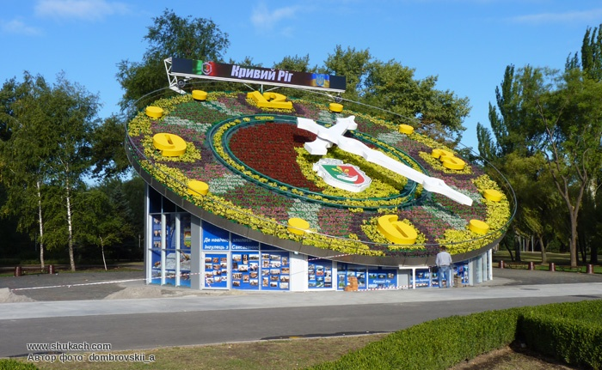
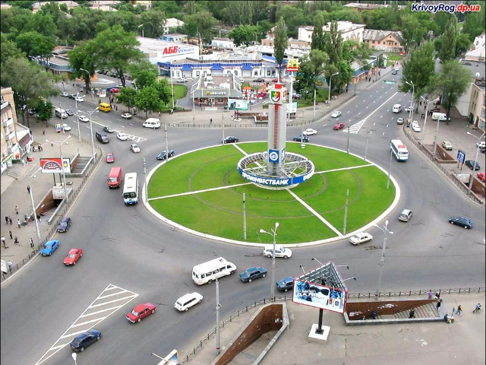
Місто займає територію 407квадратних кілометрів,протяжністю в довжину 126 км,в ширину – до 20км.
Криворіжжя- один із найбагатших на корисні копалини районів України: рудні родовища, поклади бурого вугілля, мармуру, сланців, сурику, охри, пісків, скандію, ванадію, та ще близько 40 елементів таблиці Менделєєва. Чисельність населення 743 тис. чоловік.

Slide 18
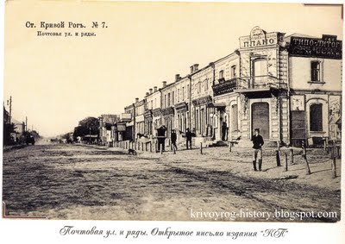
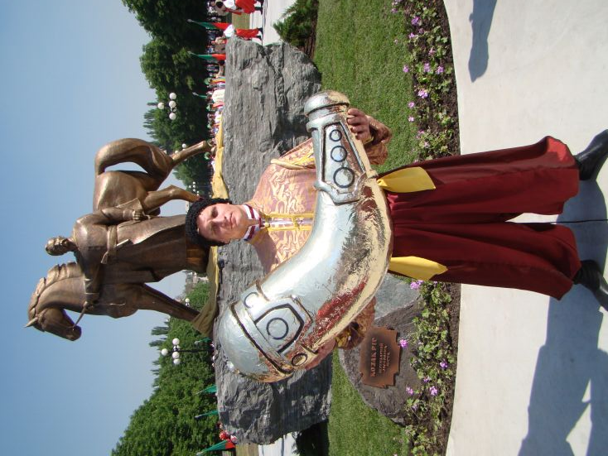
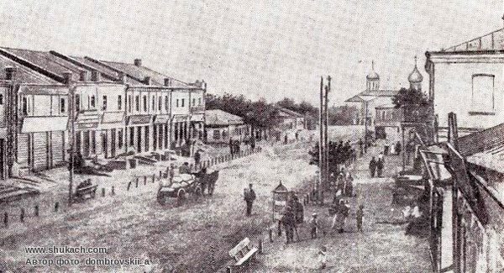
У 18 столітті Кривий Ріг став великим
запорізьким поселенням. Свою назву місто отримало від форми
кривого мису (рогу)
на злитті річок Інгулець і Саксагань, де було засновано
перше поселення. За іншою версією
назва виникла від запорізького козака Рога,
прозваного Кривим, що оселився
в цьому мальовничому місці.

Slide 19
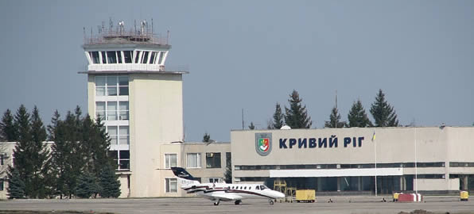
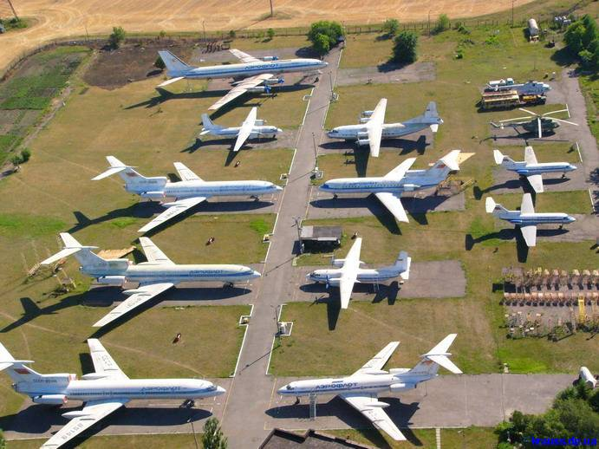
За 5 годин літак
пролетів S км.
З якою швидкістю
летів літак ?
Знайдіть за формулою
відстань , яку пролетить
літак зі швидкістю 510км/год
за 5 годин?

Slide 20
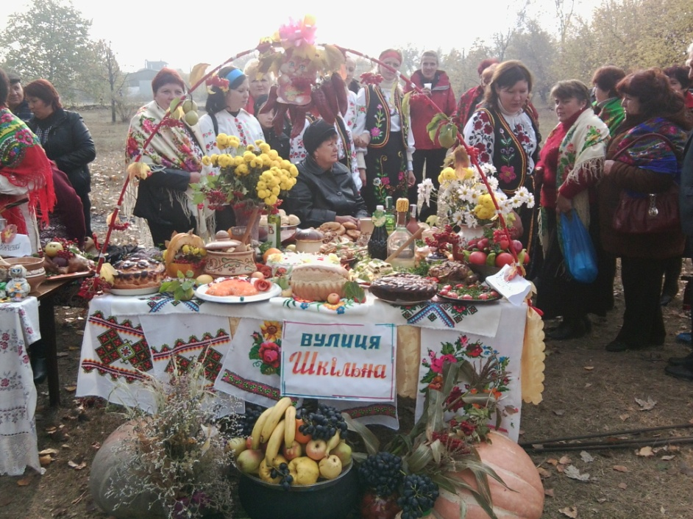
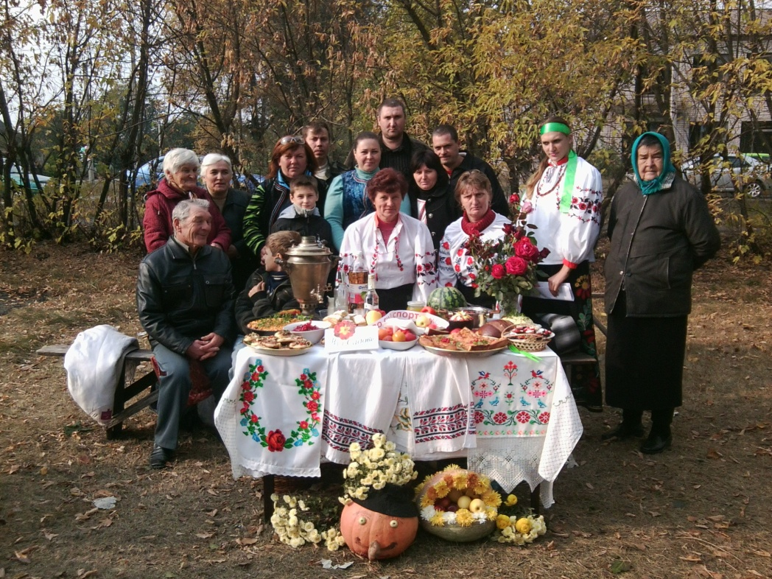
Широківський район розташований у південно- західній частині Дніпропетровської області. Він межує з Криворізьким, Апостолівським районами та Херсонською областю. Територія, на якій розташований район , колись була дном моря. Площа району складає 124 тис.га. Тут проживає 33 тисячі мешканців.

Slide 21
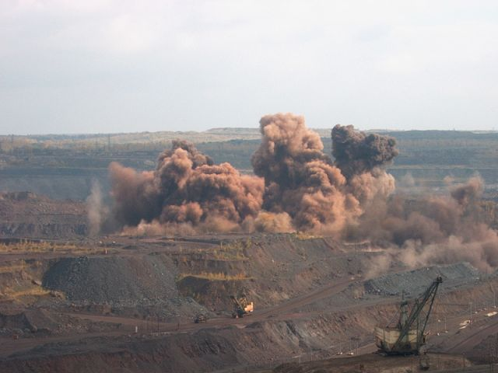
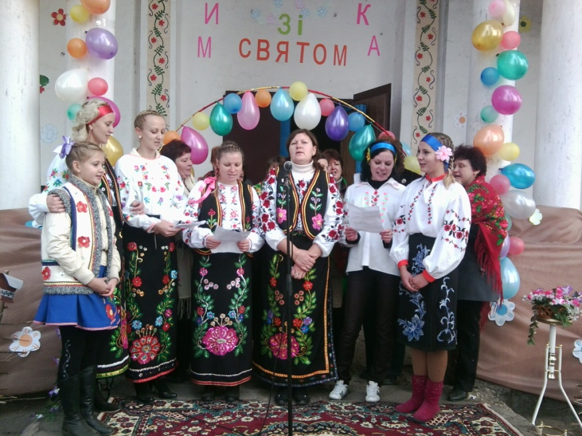
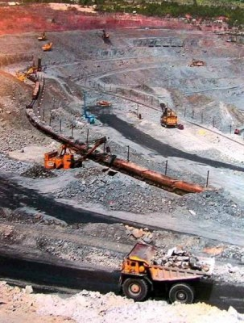
Територія району перебуває під впливом техногенної діяльності Кривбасу. Тут знаходяться 4 діючих кар’єри м Кривий Ріг. В районі працює 18 шкіл, НВК, ПТУ, 22 клуби, 27 бібліотек, 21 дошкільний заклад, школа мистецтв, спортивна школа.

Slide 22
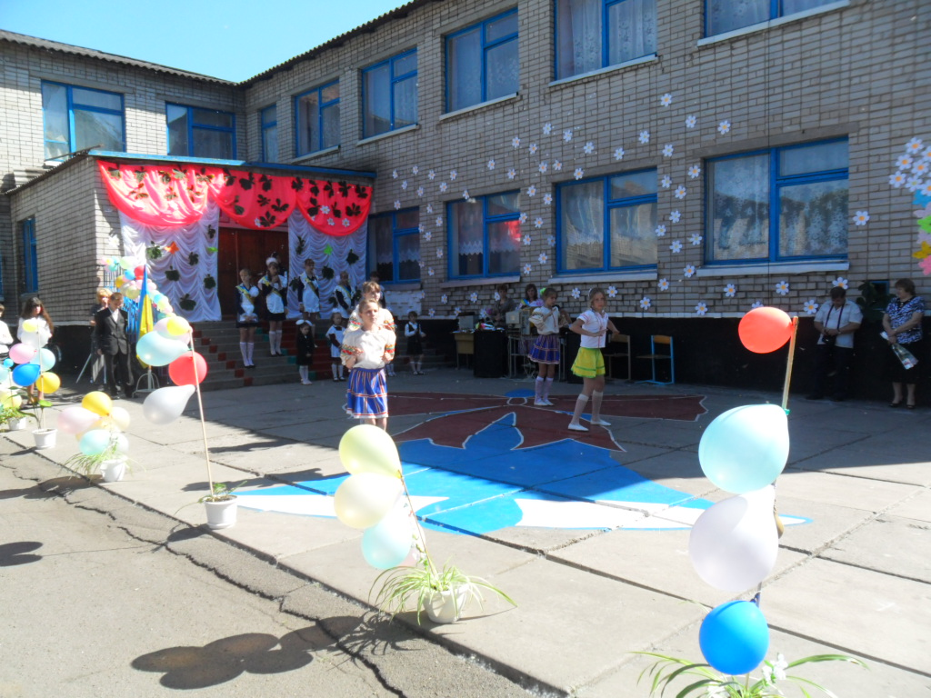
Діти , наша школа заснована у 1961 році, у 1988- здійснено добудову другого поверху, а у 2012 – реформована у НВК. Працює в ній 19 педагогічних працівників.

Slide 23
Широкий степ, високе небо,
Дніпра - Славути водограй…
З усіх доріг спішу до тебе,
Мій, серцю любий, рідний край.
Горнусь до вишні і тополі,
Що у твоїм ростуть краю.
Тебе і в радості, і в болі, -
Люблю, як матінку свою.
Дніпропетровщина моя,
Ти - зірка величі країни!
Ми з покоління в покоління,
Усі разом - одна сім'я!
Дніпропетровщина моя!
Землі ріднішої немає!
Тут дух козацький - не вмирає!
Бо тут живемо - ти і я
Ми всі великою сім'єю
Разом долаємо біду,
I я пишаюся землею,
Якої - в світі не знайду!
Ми тут будуємо ракети,
Тут ростимо своїх дітей.
I тут - майбутні наші злети
Ще не народжених ідей!

